Slide 1
Coalition(联盟) Formation By 詹才韬
联盟的形成——寻找一个最优的“编队”

Slide 2

Coalition in LOL
enemy
me

Slide 3
目标：find a coalition, as good as possible
me

Slide 4
评估一个联盟（编队）的好坏
simple algorithm to evaluate the coalitions
bad
good
…
-2
-1
0
1
2
…
评估坐标

Slide 5
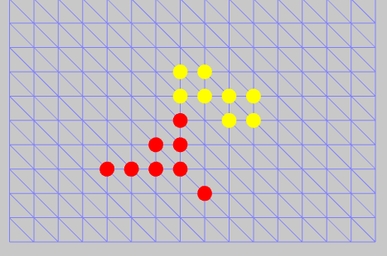
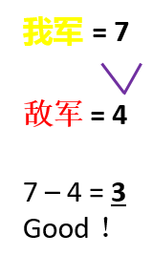
A good coalition example Evaluate=3

Slide 6
Start: initialize random coalitions
random start (bad coalitions)
Good ending

Slide 7
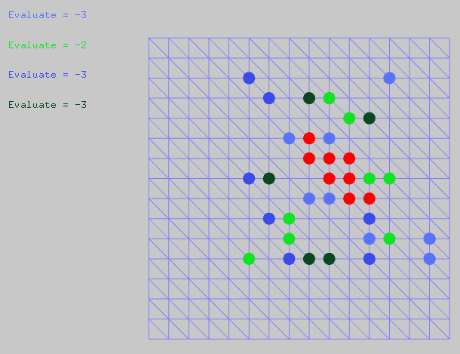
Red=enemy other colors=me
Random start
-3
-2
-3
-3
A population
=many coalitions
A coalition
=many places

Slide 8
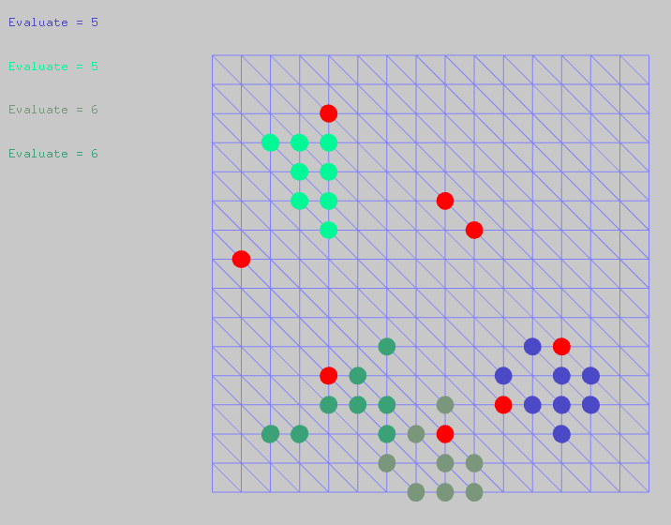
敌军随机，我军阵型 → E > 0

Slide 9
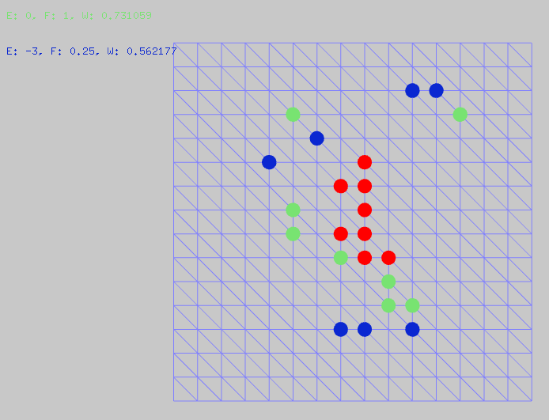
敌军阵型，我军随机 → E 难以 > 0

Slide 10
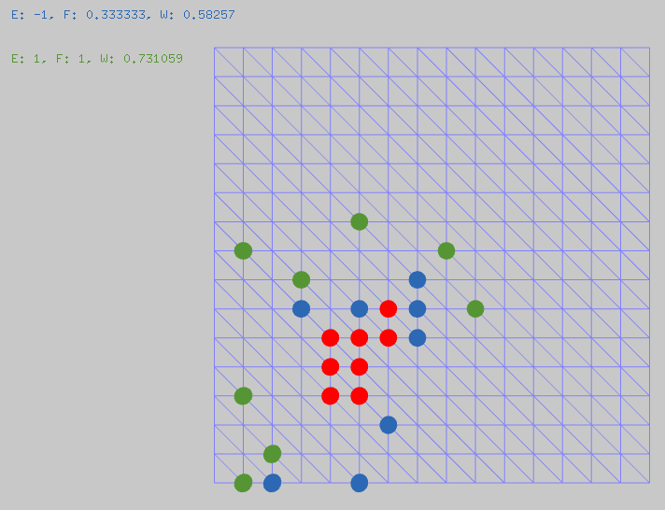
E == 1 → 没有挨着敌军很近的

Slide 11
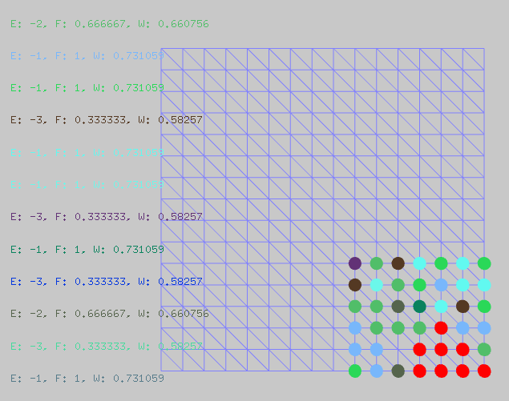
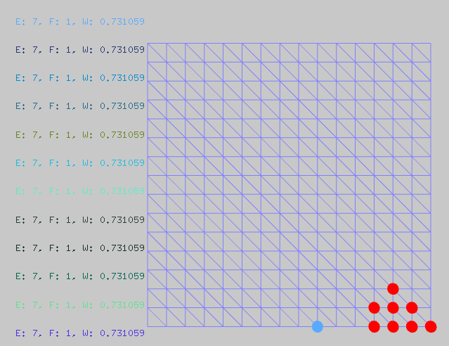
没有加类似于 taboo list 的东西

Slide 12
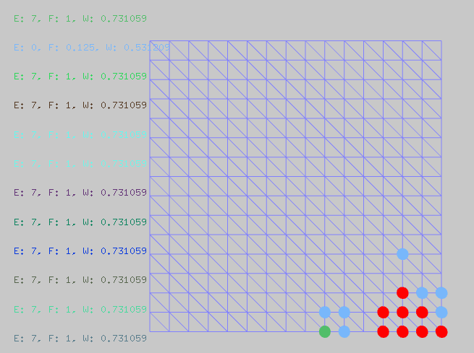
例外

Slide 13
Core Algorithm
随机初始化 →初始概率矩阵
依据概率矩阵更新每一个coalition
更新每一个种群评估值，适应值，权值（good, how good? Or bad）
更新概率矩阵
Loop back to step 2

Slide 14
步骤2.依据概率矩阵更新每一个coalitions
Collect knowledge from
its best solution so far (itself)
global information (others)

Slide 15
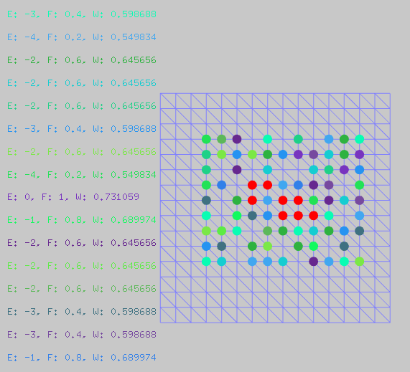
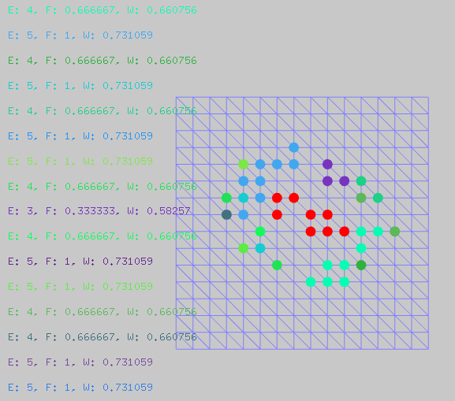
An example
-3 → 5
-3 → 5

Slide 16
What is 概率矩阵？
A statistic result from the population ( a group of coalitions)
A good coalition → high probability
A bad coalition → low probability
Bad coalitions will evolve into better ones

Slide 17
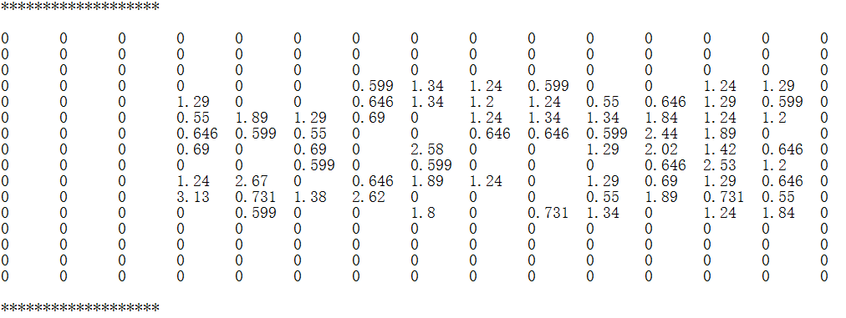
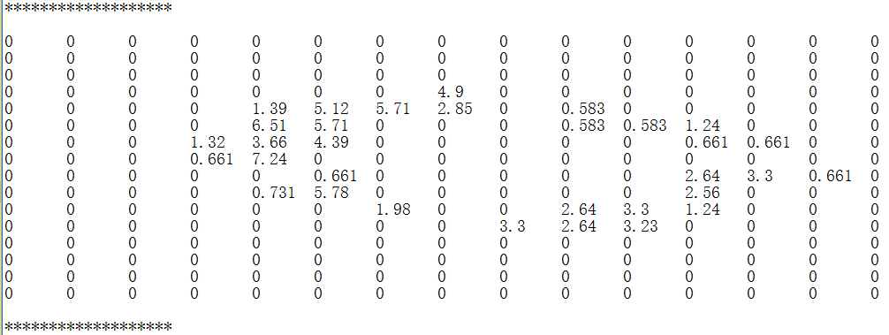
Changes of 概率矩阵

Slide 18
Judging a single place
无法直接判断 which place is good
可以判断which place is bad：很多敌人都可以识别你（四面受敌）

Slide 19

MPL对于解决差别比较
Coalition
TSP
在PM选点，不存在边的概念
无法保证每一行的概率和 = 1
没有benchmark
这里的点不存在“顺序”问题，不需要考虑交换点和点
在PM中选边
在一个individual中，每一个点都会遍历一遍
每一行的概率和 = 1
有benchmark
这里点的顺序就是核心

Slide 20
Future work
Add local search 局部搜索策略
概率为 0 的地方: 0 → small number
实验调整一些参数
美化界面

Slide 21
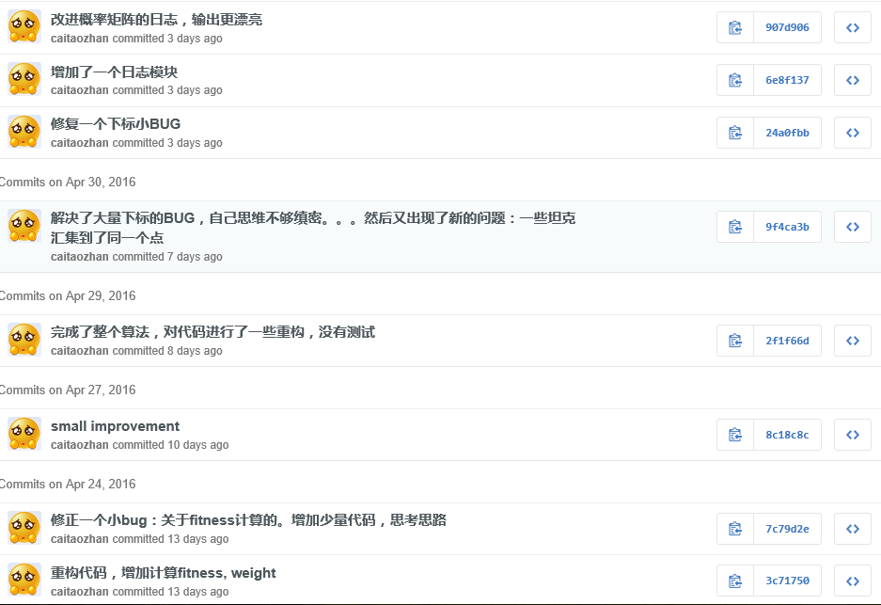
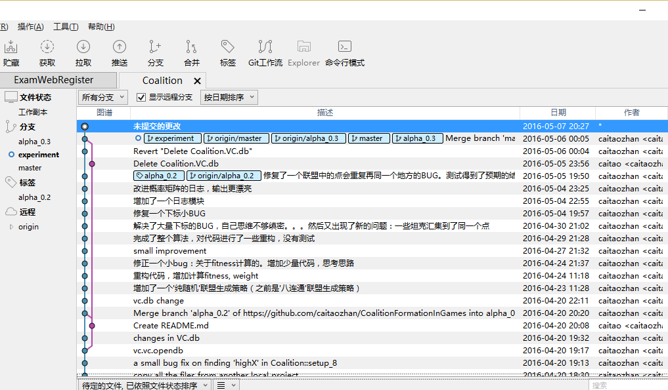
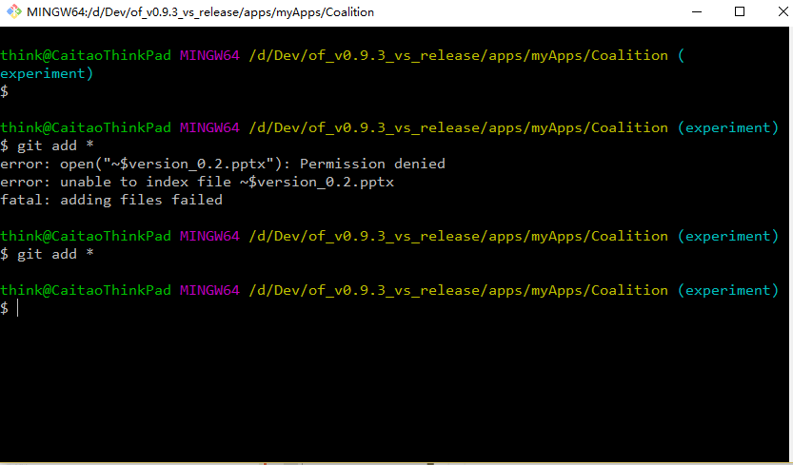
One more thing…

Slide 22
Thank you!

